Slide 1
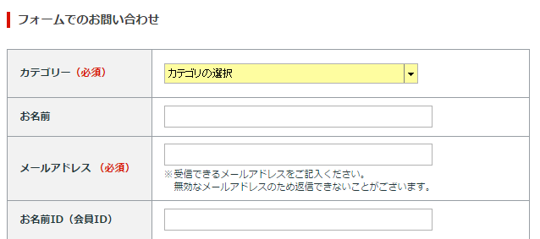
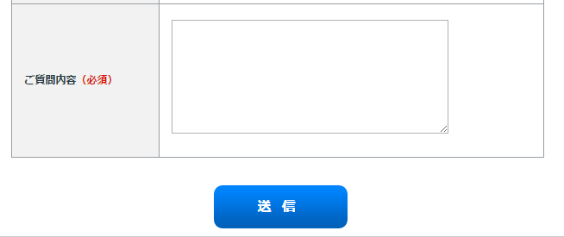
案件番号-0007 お問い合わせページ、お問い合わせ確認ページの追加
当該サイトにお問い合わせページを追加する。
管理者画面でお問い合わせ内容を確認できるページを追加する。
（イメージ図）

